Slide 1
Les Tutos de Processus
Authentification dans Windows et limitations

Slide 2
Sommaire
Schéma du Lab
Principe de l’authentification défi-réponse
Calcul et utilité d’un hash
Récupération d’un mot de passe à partir d’un hash
Historique et format de hash
Limitations de sécurité
Evolution des formats de hash dans Windows
Authentification locale
Principe d’authentification sur un domaine Active Directory
Transactions d’authentification dans un domaine Active Directory
Fournisseur de support de sécurité et Processus Système
Attaque DC Sync
Pré-authentification Kerberos
Attaque par Responder
Relai NTLM
Délégations non contraintes
Génération de jetons TGT et TGS
Le rôle du compte KRBTGT
Génération de ticket d’argent (Silver Ticket)
Génération de ticket d’or (Golden Ticket)

Slide 3
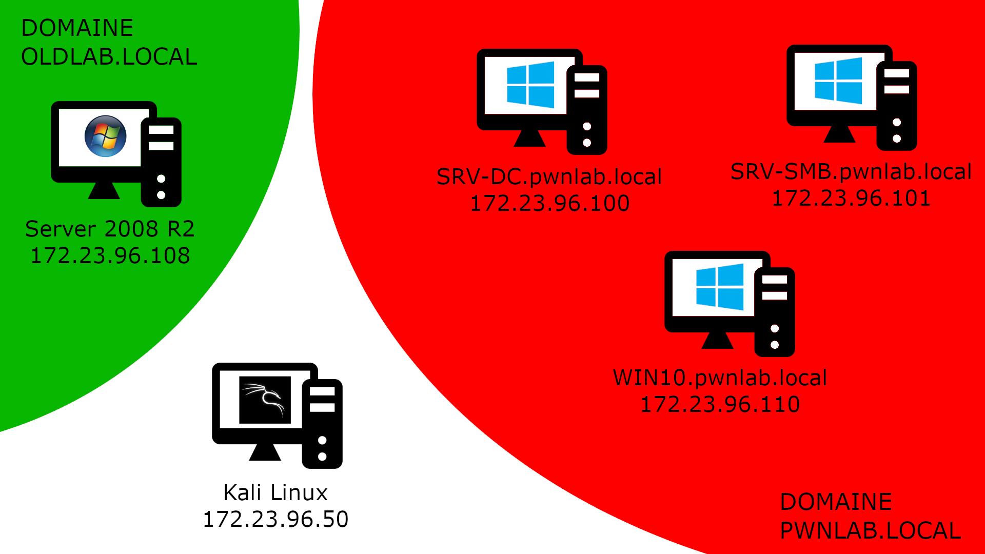
Schéma du lab

Slide 4
Principe de l’authentification défi-réponse
Le client fourni en clair, sans chiffrement, son nom d’utilisateur au serveur
Le serveur génère un nombre aléatoire, appelé défi, et le transmet au client
A partir de ce nombre, le client créer une fonction de hachage
Le client génère le hash de son mot de passe à partir de la fonction précédemment créée et le transmet au serveur
Le serveur détient le véritable hash du mot de passe du compte spécifié, il compare donc le hash transmis par le client à ce dernier
Si les 2 hash sont identiques, le mot de passe utilisé par le client pour générer le hash est correct et l’authentification est valide

Slide 5
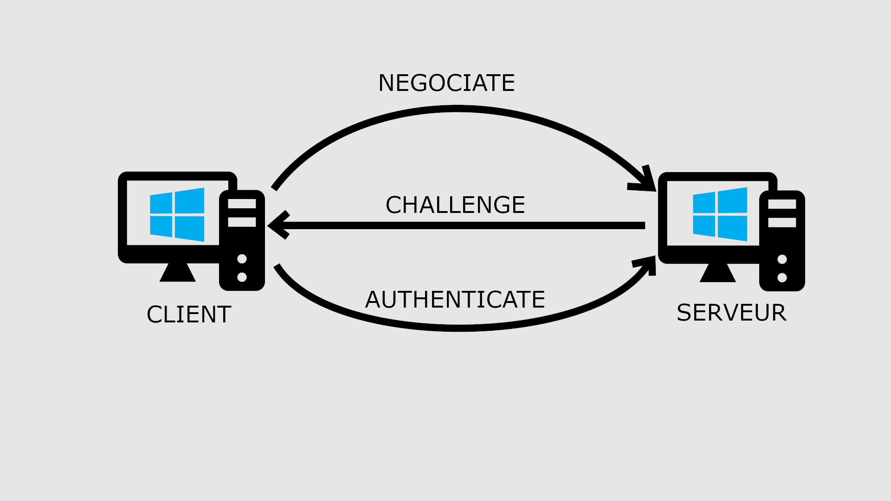
Principe de l’authentification défi-réponse

Slide 6
Calcul et utilité d’un hash
Un hash peut être traduit en français par « Empreinte numérique »
Une fonction de hachage permet donc à partir d’une donnée fournie de calculer son empreinte numérique.
On ne peut pas remonter jusqu’au mot de passe initial par déchiffrement.
En théorie l’empreinte d’un mot de passe est unique, 2 mots de passe différents ne peuvent pas partager la même empreinte.
En pratique, cela s’appelle une collision de hash.

Slide 7
Calcul et utilité d’un hash
Hachage du mot de passe « password » en MD5 :

Slide 8
Récupération d’un mot de passe à partir d’un hash
RAPPEL :
On ne peut pas remonter jusqu’au mot de passe initial par déchiffrement.
MAIS :
QUAND ON VEUT, ON PEUT.

Slide 9
Récupération d’un mot de passe à partir d’un hash
L’attaque par force brute : via un dictionnaire ou par itération
La durée de l’attaque dépendra de 2 principaux facteurs :
- Le type de fonction de hachage
- La longueur du mot de passe initial

Slide 10
Historique et format de hash
ATTENTION
Protocole ou hash : KESAKO ?
NTLM = Protocole
LM et NT = Hash

Slide 11
Historique et format de hash
Une courte vidéo sur ce qu’il faut retenir du format de hash LM :

Slide 12
Historique et format de hash
Le format de hash LM, c’est :
- Un mot de passe limité à 14 caractères
- Un alphabet restreint
- Un algorithme DES ancien et faible
- Le calcul du hash ne se fait même pas sur toute la longueur du mot de passe (Ce dernier est décomposé en deux portions de 7 caractères)

Slide 13
Historique et format de hash
NT Hash c’est :
Les mots de passe peuvent aller jusqu'à 255 caractères en Unicode
L'algorithme du hash NT est MD4 et il est plus robuste
L’algorithme de hachage complet :
MD4(UTF-16-LE(password))

Slide 14
Limitations de sécurité
LE SALAGE
Le hash d’un même mot de passe sera donc différent à chaque fois qu’on le génèrera

Slide 15
Limitations de sécurité
Mais :
Dans le cas de ces 2 formats de hash, il n’existe pas de « grain de sel »

Slide 16
Limitations de sécurité
Il est donc possible pour un attaquant d’utiliser des tables de pré-calcul pour retrouver le mot de passe à partir d’un hash donné
Ces tables sont appelées « Rainbow tables »

Slide 17
Limitations de sécurité
Lors d’une attaque par force brute, le calcul d’un hash est l’étape la plus longue a effectuer
Si l’ensemble des hash que nous souhaitons comparer sont déjà calculés, nous nous affranchissons de la durée de calcul.

Slide 18
Evolution des formats de hash dans Windows
Le format LM Windows 95, 98 et 98 Second Edition
Le format NT Hash Windows XP et Server 2003
NTLM est le protocole d'authentification par défaut pour Windows NT 4.0 (Windows 2000)

Slide 19
Evolution des formats de hash dans Windows
Le protocole NTLM, appelé également Net-NTLMv1, utilise à la fois le hash NT et le hash LM, en fonction de la configuration du client ou du serveur et de ce qui est disponible
Il est donc possible de forcer une authentification avec un hash LM en le spécifiant au serveur lors de la transaction !

Slide 20
Evolution des formats de hash dans Windows
Depuis Windows 2000, l’authentification NTLMv2, appelée Net-NTLMv2, est prise en charge nativement et son fonctionnement améliore la sécurité de l’authentification au niveau de l’authenticité des acteurs
Son algorithme : HMAC-MD5
Avec un petit quelque chose en plus !

Slide 21
Authentification locale
Lors d’une authentification locale, sans gestion de domaine, le nom d’utilisateur est envoyé en clair, sans chiffrement :

Slide 22
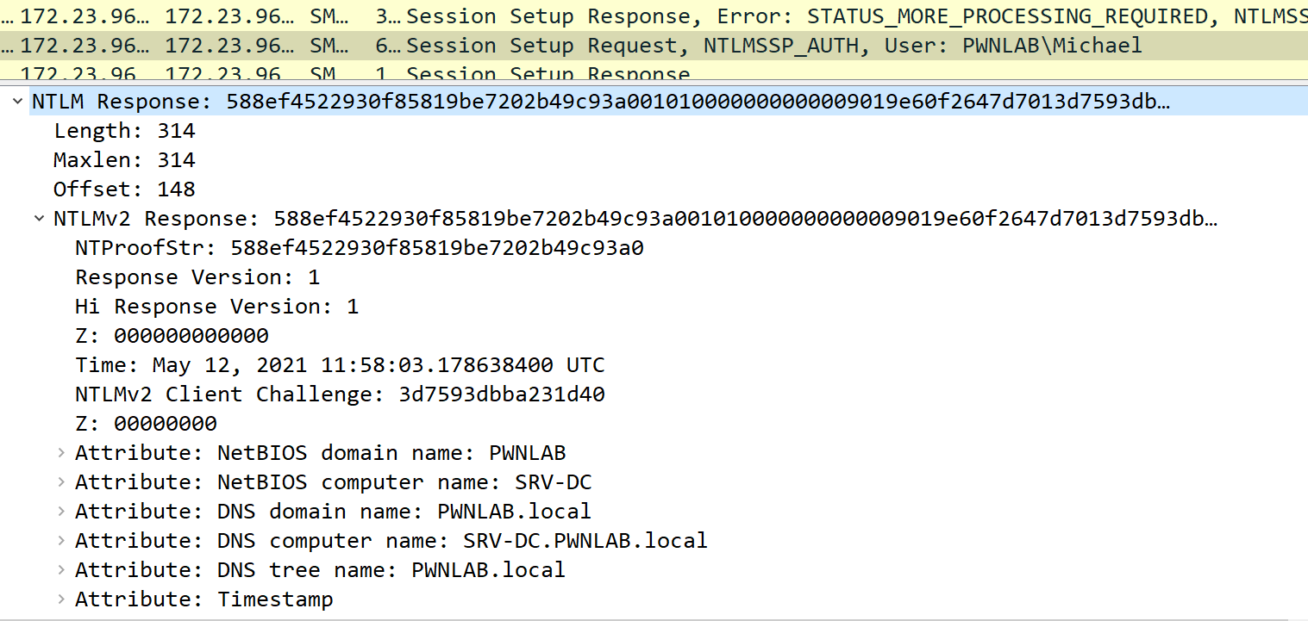
Authentification locale

Slide 23
Principe d’authentification sur un domaine Active Directory
L’authentification KERBEROS : LA CENTRALISATION

Slide 24
Principe d’authentification sur un domaine Active Directory
Active Directory c’est quoi ?
Kerberos c’est quoi ?
Vous avez dit KDC ?

Slide 25
Principe d’authentification sur un domaine Active Directory
Exemple simple de transaction KERBEROS :
Le client souhaite accéder à une ressource d’un serveur A
Il s’authentifie auprès du KDC qui vérifie son identité
Si elle est vérifiée, le KDC fourni au client un Jeton garantissant son authenticité
Le client utilise ce Jeton pour demander au KDC l’accès à la ressource du serveur A
Le KDC lui fournit un nouveau Jeton contenant ses permissions
Le client peut fournir au serveur A son nouveau Jeton afin qu’il vérifie si le compte dispose des permissions pour accéder à la ressource

Slide 26
Principe d’authentification sur un domaine Active Directory
AVERTISSEMENT
Certaines séquences de cette présentation peuvent heurter la sensibilité.

Slide 27
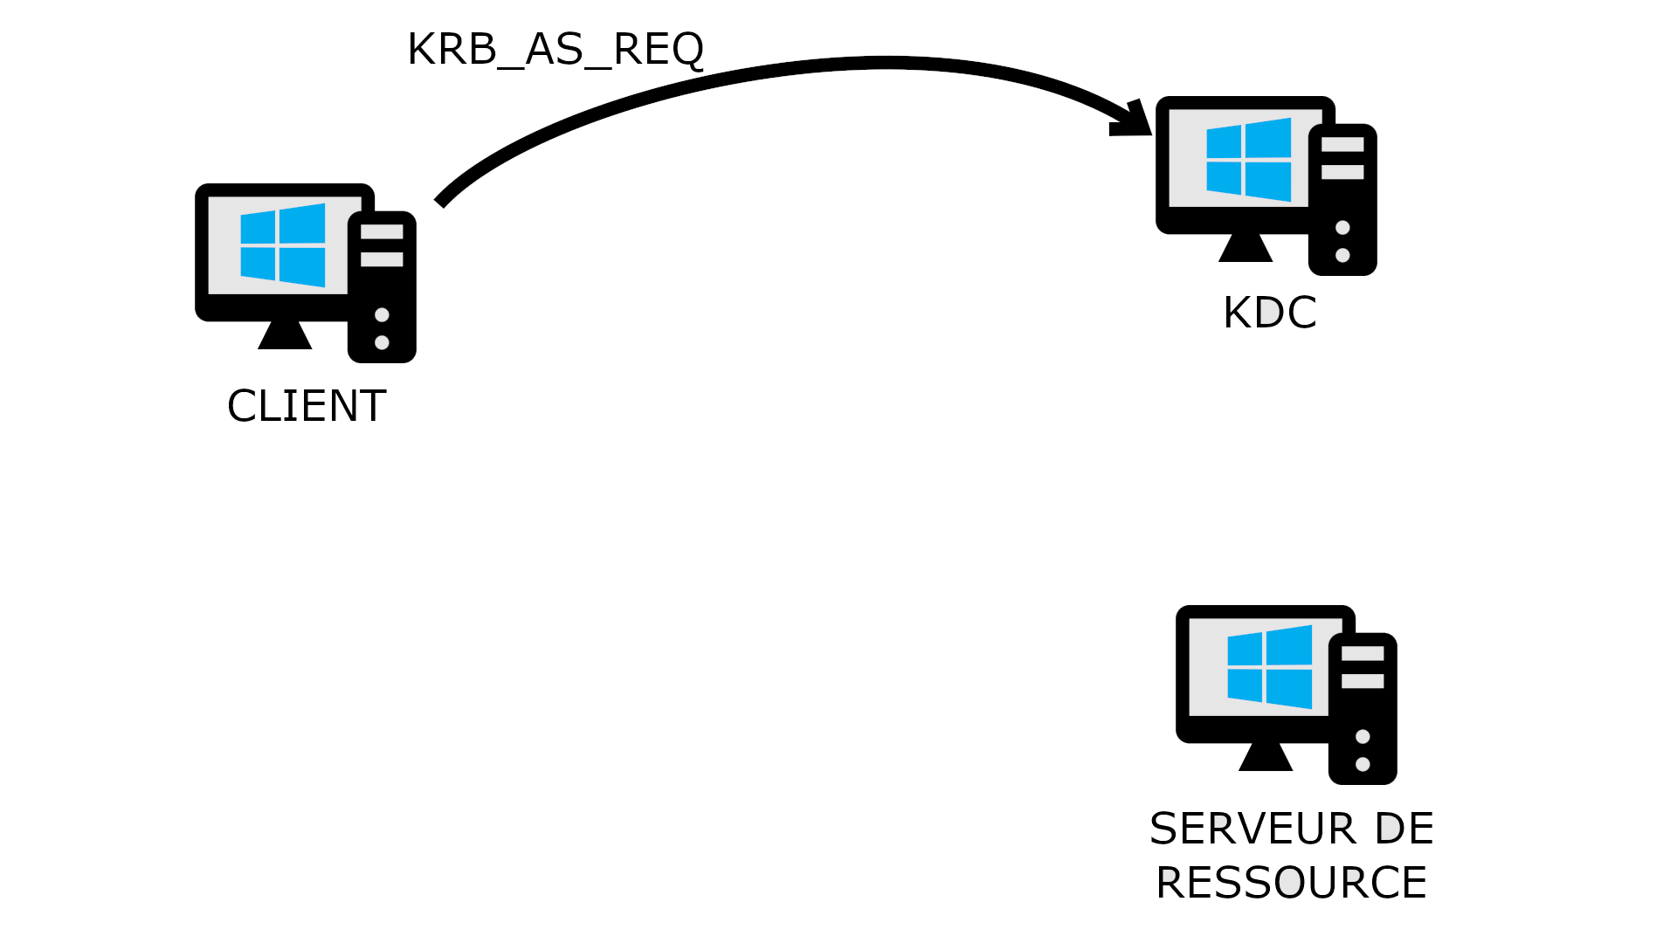
Principe d’authentification sur un domaine Active Directory
Exemple détaillé de transaction KERBEROS :
La demande de TGT : KRB_AS_REQ

Slide 28
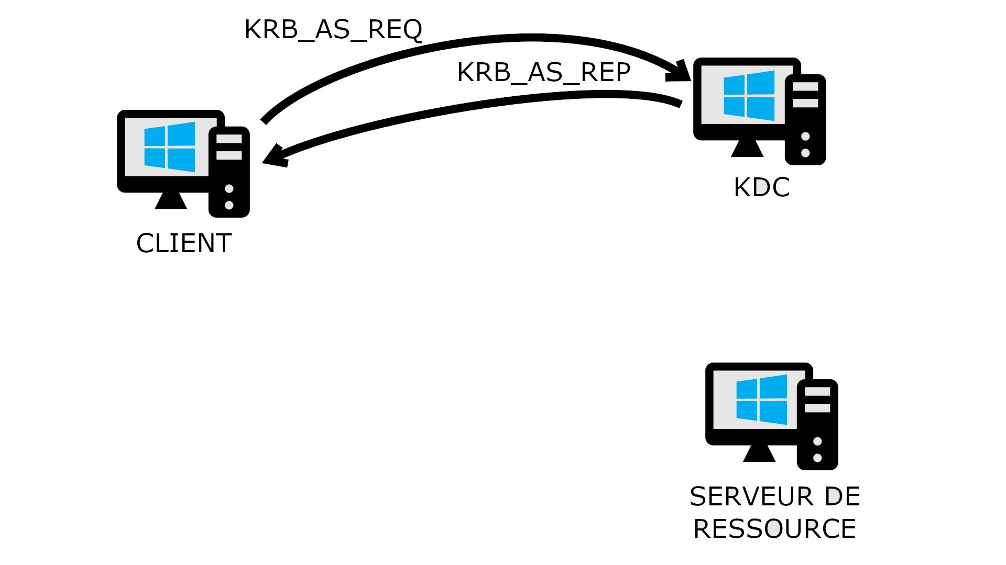
Principe d’authentification sur un domaine Active Directory
Exemple détaillé de transaction KERBEROS :
La réponse au TGT : KRB_AS_REP

Slide 29
Principe d’authentification sur un domaine Active Directory
Exemple détaillé de transaction KERBEROS :
Important : Le jeton TGT n’est pas lisible par le client, il est chiffré avec la clé du KDC
Seul le KDC est donc en mesure de déchiffrer et accéder au contenu de ce Jeton

Slide 30
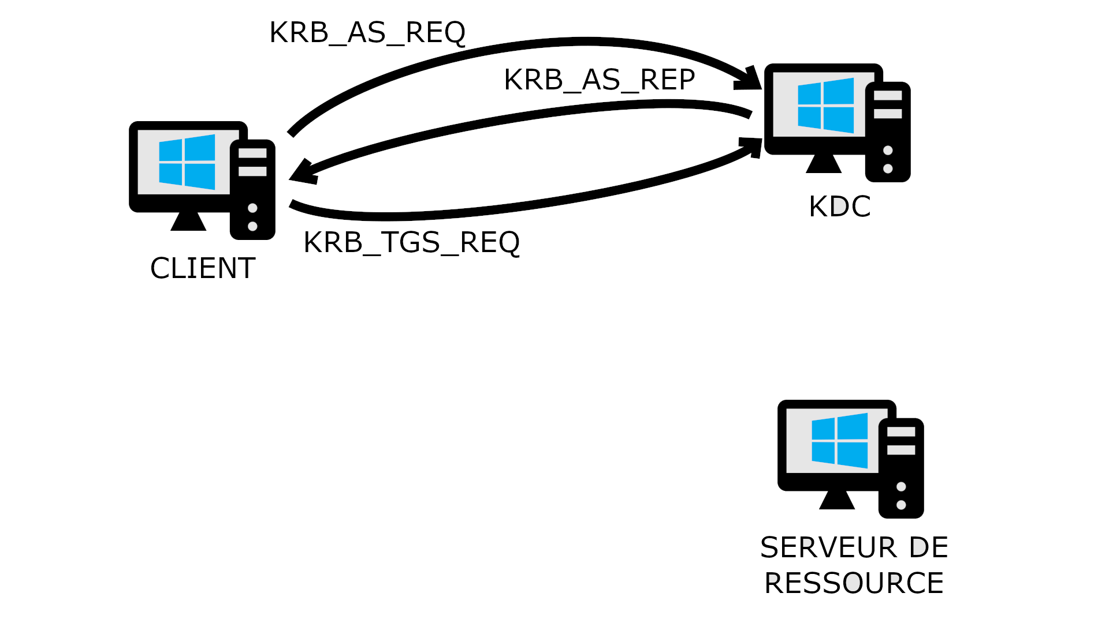
Principe d’authentification sur un domaine Active Directory
Exemple détaillé de transaction KERBEROS :
La demande de TGS : KRB_TGS_REQ

Slide 31
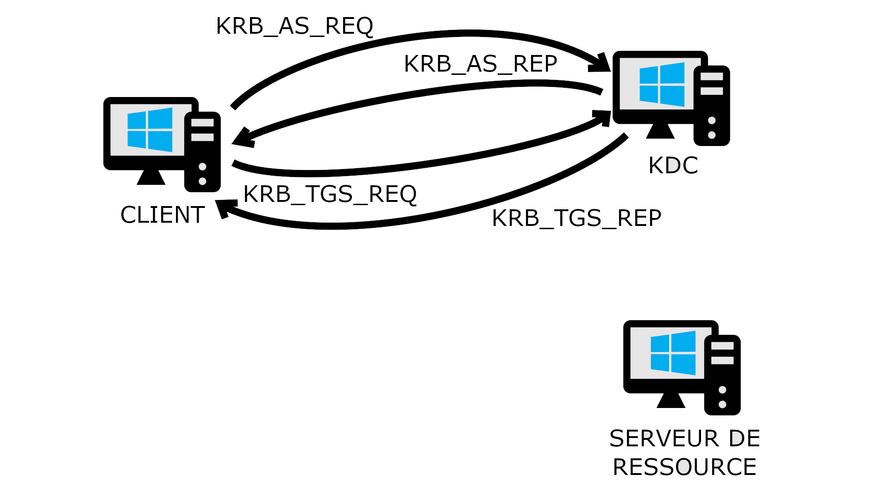
Principe d’authentification sur un domaine Active Directory
Exemple détaillé de transaction KERBEROS :
La réponse au TGS : KRB_TGS_REP

Slide 32
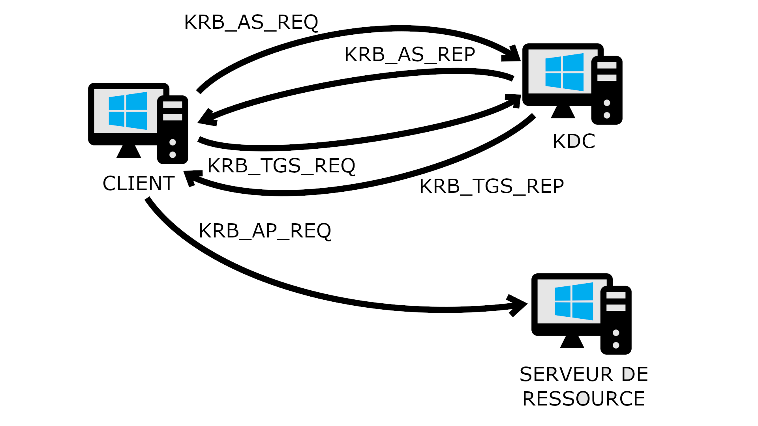
Principe d’authentification sur un domaine Active Directory
Exemple détaillé de transaction KERBEROS :
La demande d’accès à la ressource : KRB_AP_REQ

Slide 33
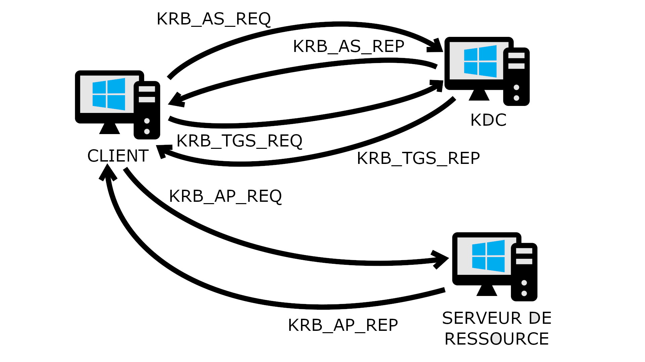
Principe d’authentification sur un domaine Active Directory
Exemple détaillé de transaction KERBEROS :
La fourniture d’accès : KRB_AP_REP

Slide 34
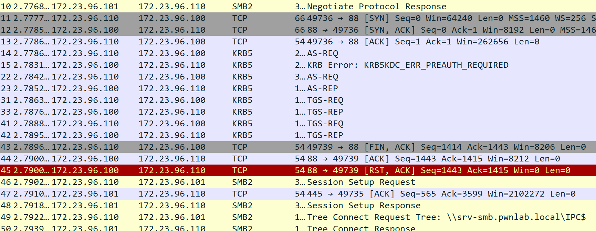
Principe d’authentification sur un domaine Active Directory
Authentification Kerberos dans Wireshark :

Slide 35
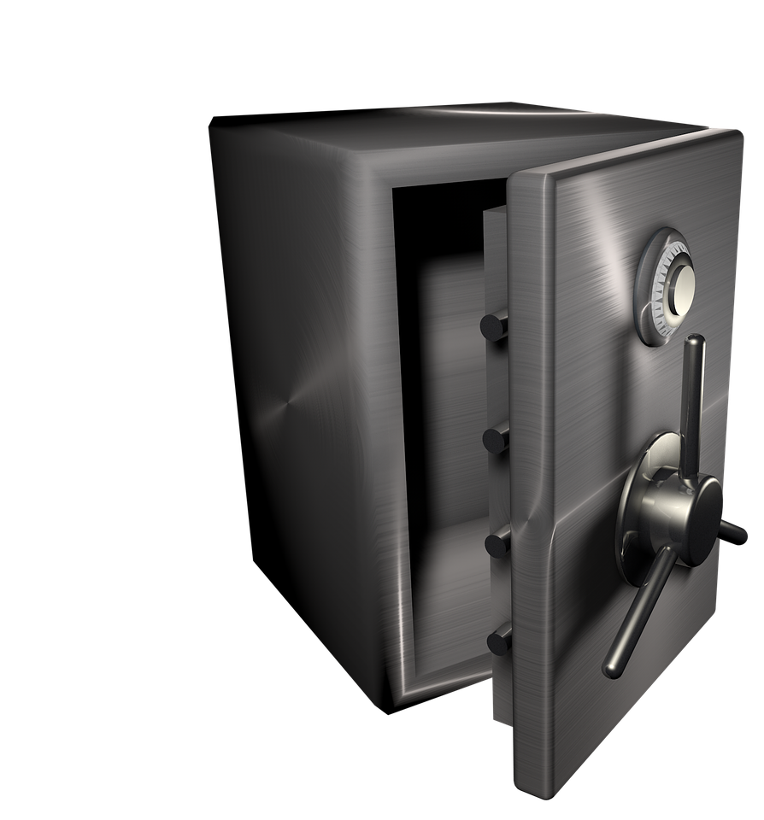
Fournisseur de support de sécurité et Processus Système
LSASS et ses petits SSP…

Slide 36
Fournisseur de support de sécurité et Processus Système
Mimikatz et le débogage…

Slide 37
Attaque DC Sync
La réplication, ça a du bon !

Slide 38
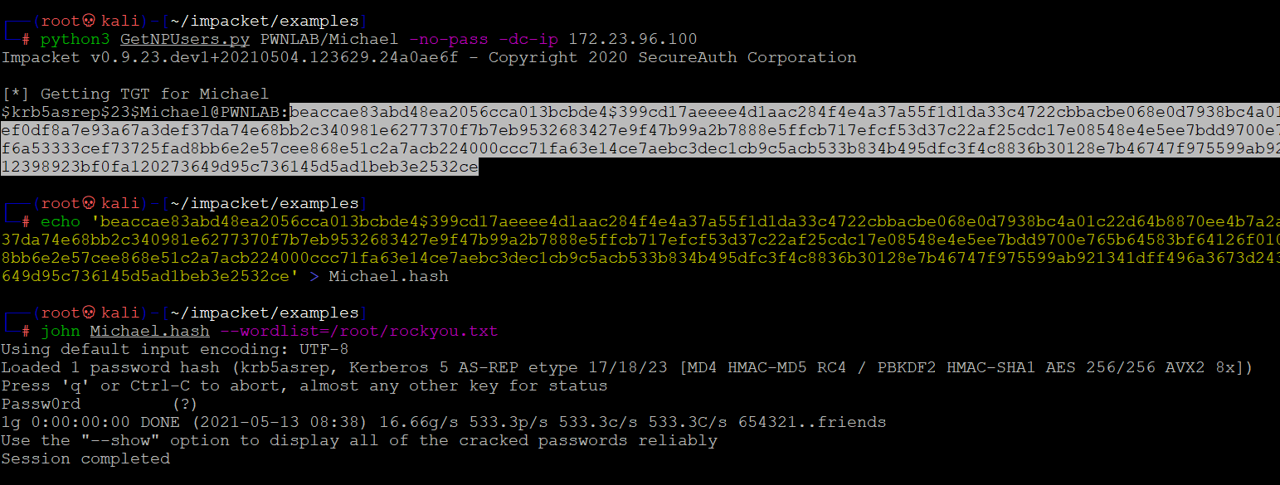
Pré-authentification Kerberos
Pas besoin de montrer patte blanche !

Slide 39
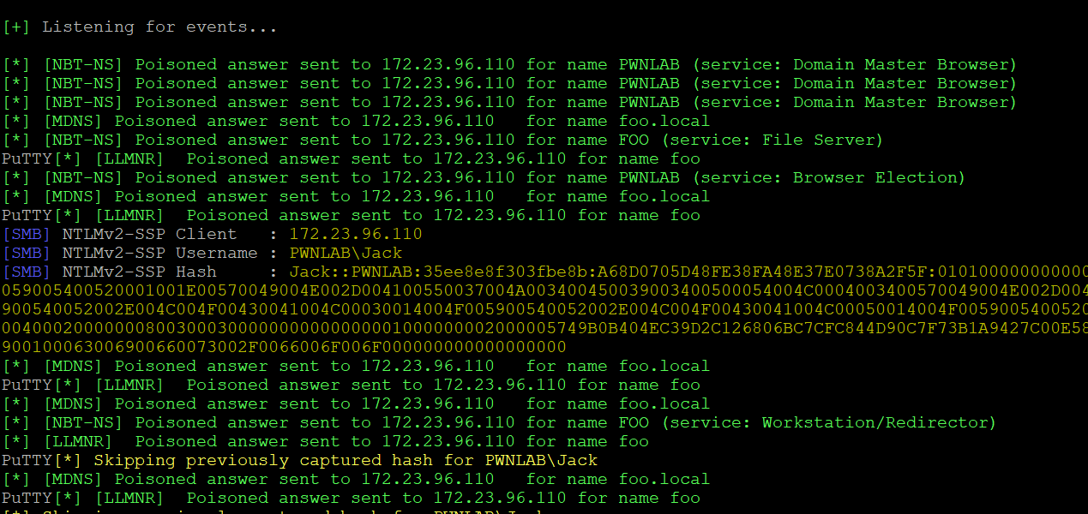
Attaque par Responder
Je suis tout le monde !

Slide 40
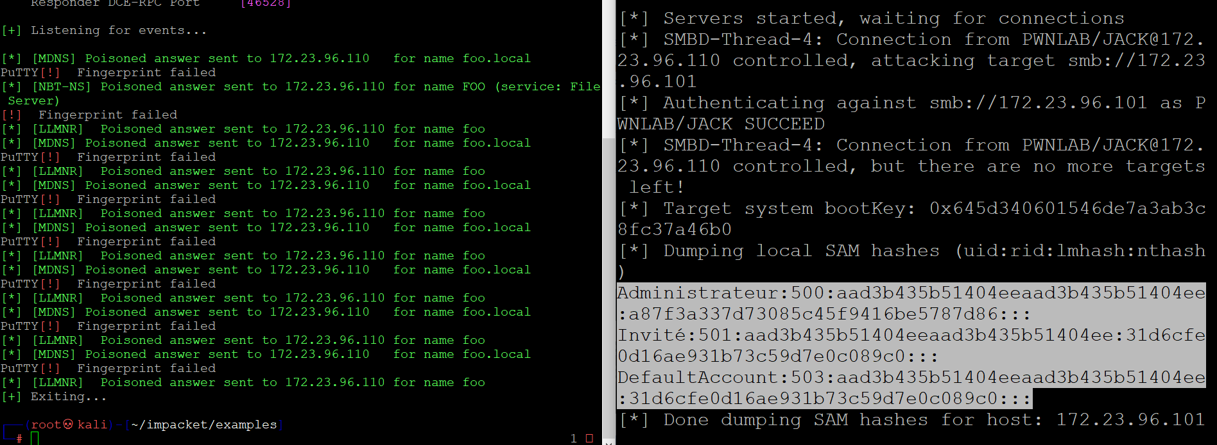
Relai NTLM
responder -I eth0 –wrf python3 ntlmrelayx.py -smb2support -t 172.23.96.101

Slide 41
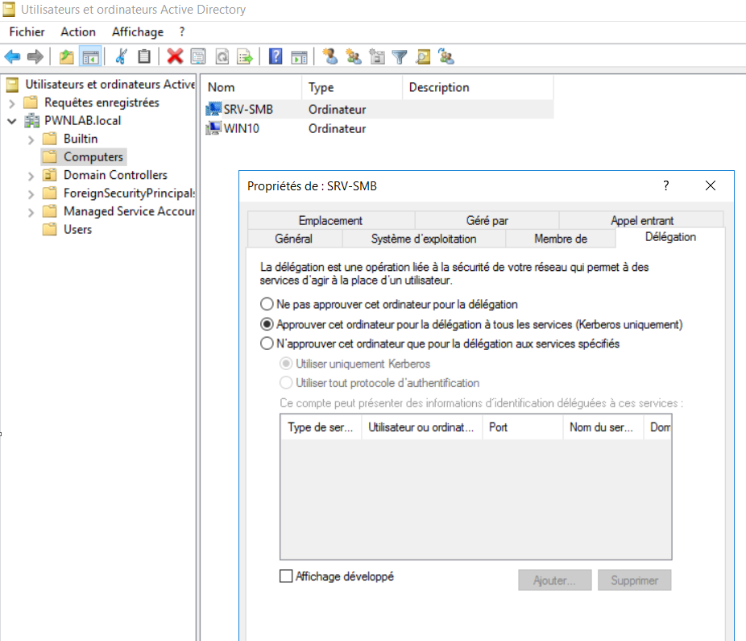
Délégations non contraintes
Attention aux autorisations accordées !

Slide 42
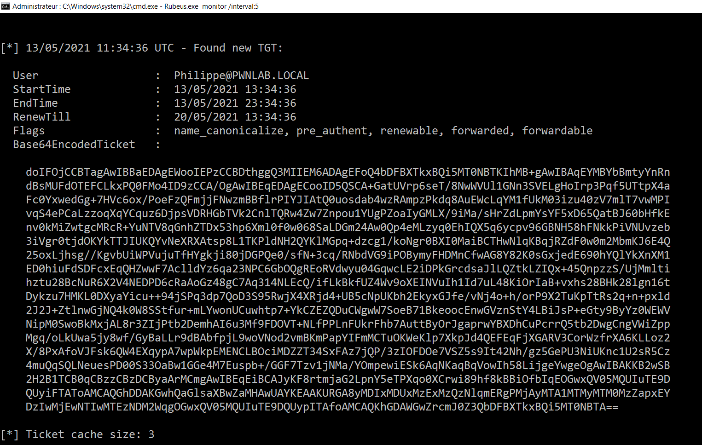
Délégations non contraintes
En lançant Rubeus en mode moniteur, on peut récupérer
le jeton TGT d’un compte Utilisateur lors de la connexion

Slide 43
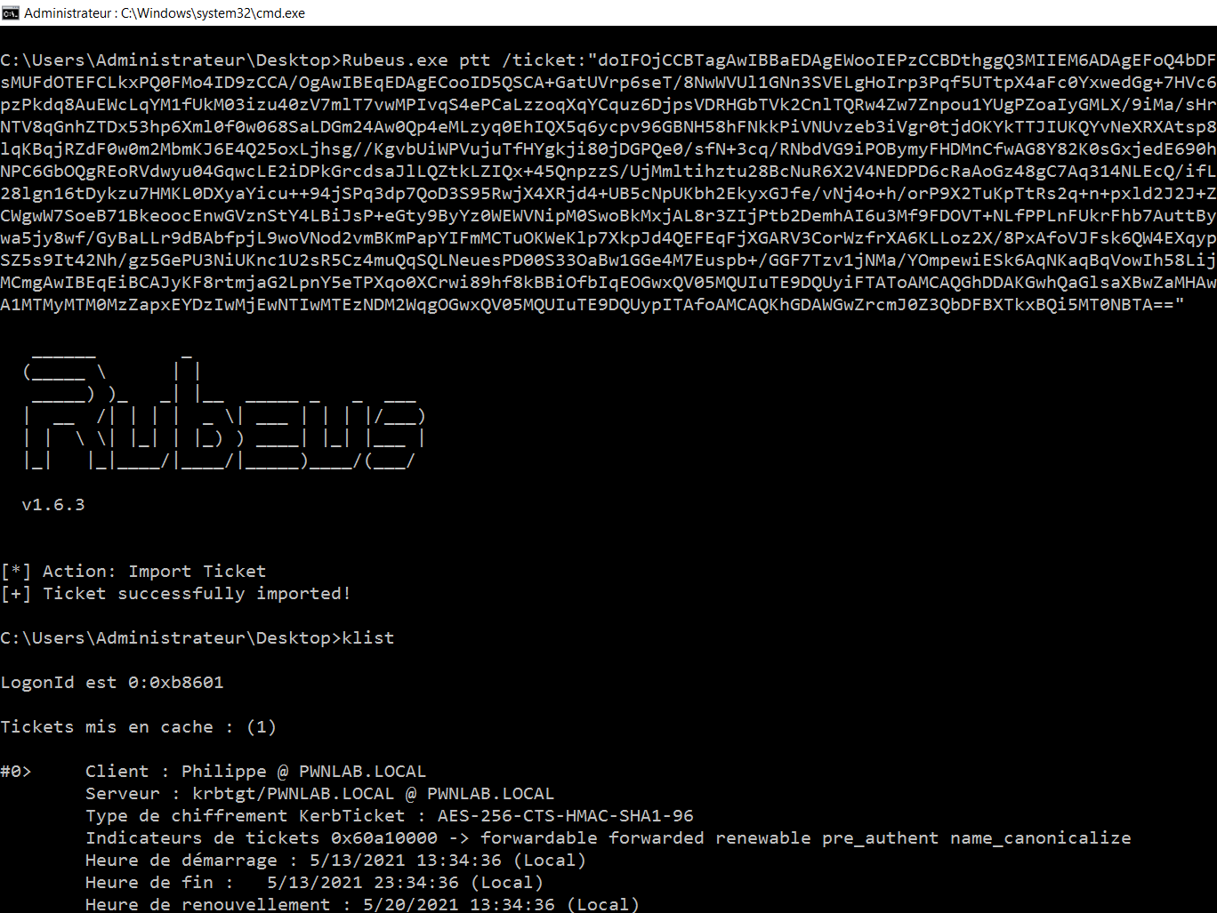
Délégations non contraintes
On peut ensuite faire une attaque de type Pass The Ticket

Slide 44
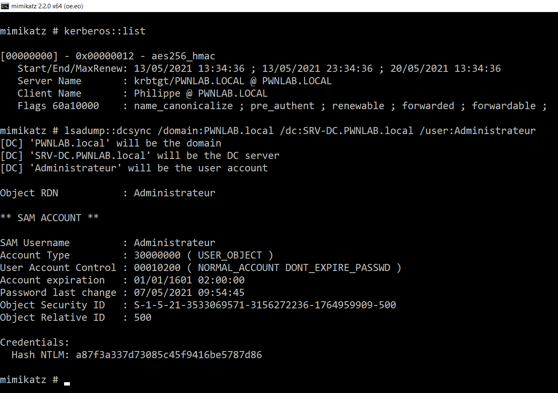
Délégations non contraintes
On exécute ensuite des commandes avec les privilèges de l’utilisateur

Slide 45
Génération de jetons TGT et TGS
On récupère les hash du domaine via secretsdump.py

Slide 46
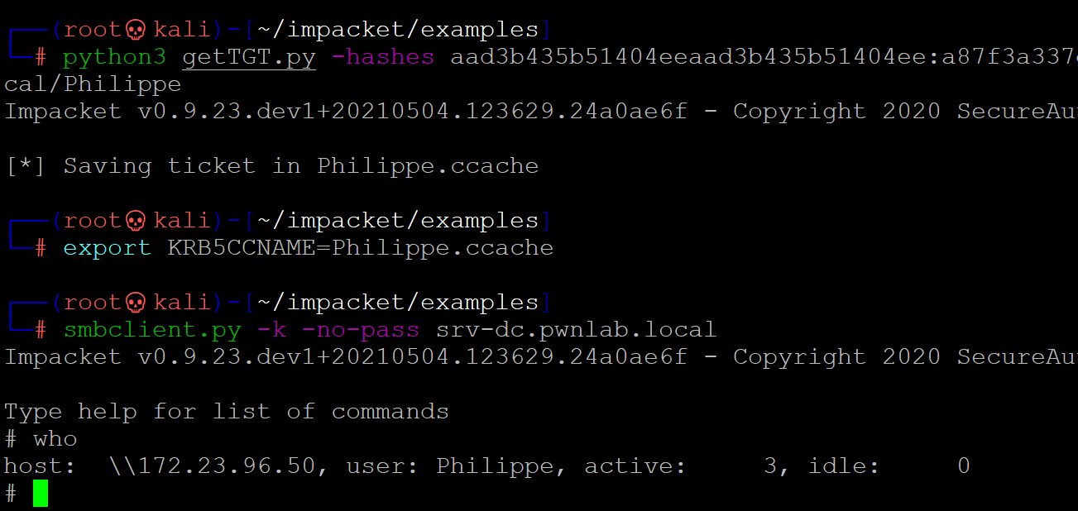
Génération de jetons TGT et TGS
On génère un jeton TGT pour s’authentifier

Slide 47
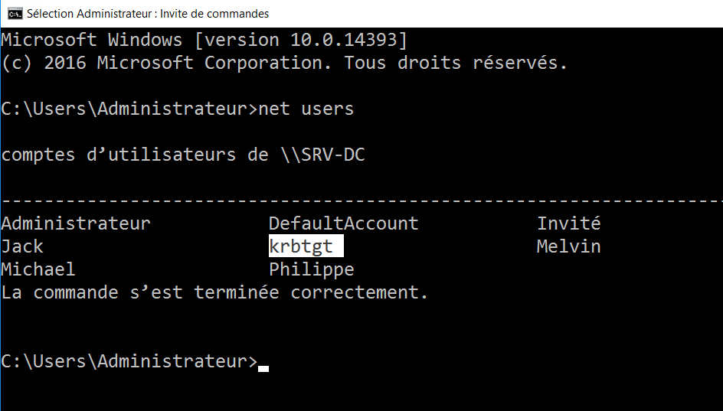
Le rôle du compte KRBTGT
KRBTGT : Kerberos Ticket Granting Ticket

Slide 48
Génération de ticket d’argent (Silver Ticket)
Le but : Récupérer le hash du compte de service pour générer des jetons TGS chiffrés avec ce hash et nous octroyant tous les privilèges sur la ressource

Slide 49
Génération de ticket d’or (Golden Ticket)
Le but : Récupérer le hash du compte KRBTGT et générer un jeton TGS
passe-partout

Slide 50
Génération de ticket d’or (Golden Ticket)
Etape 1 :
Récupérer le hash du compte KRBTGT avec secretsdump.py

Slide 51
Génération de ticket d’or (Golden Ticket)
Etape 2 :
Récupérer le SID du domaine avec lookupsid.py

Slide 52
Génération de ticket d’or (Golden Ticket)
Etape 3 :
Générer un jeton universel pour un compte (même inexistant dans l’annuaire !)

Slide 53
Génération de ticket d’or (Golden Ticket)
On peut accéder à n’importe quelle ressource en tant que notre utilisateur inexistant !

Slide 54
DES QUESTIONS

Slide 55
Merci !
Si besoin mes coordonnées :
Blog : https://lestutosdeprocessus.fr
Chaîne YouTube : https://www.youtube.com/c/processusthief
Adresse mail : processus@thiefin.fr
Discord : Processus#5439
Twitter : https://twitter.com/ProcessusT
Téléphone : 07.67.19.58.25

